Slide 1
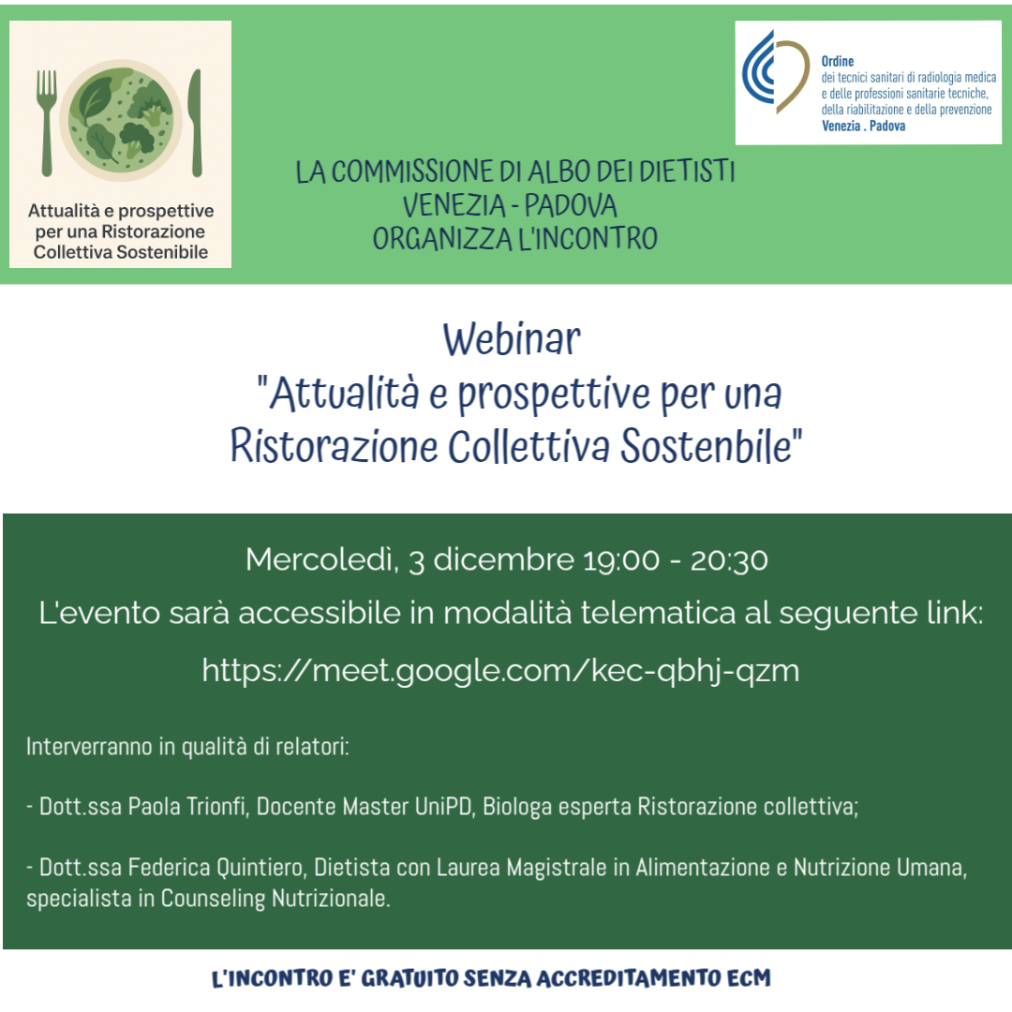
Paola Trionfi

Slide 2
INDEX
Ruolo, evoluzione e potenzialità servizio ristorazione collettiva
Ridurre l’impronta ecologica del servizio, Legislazione vigente e CAM
Servizio di ristorazione come motore di sviluppo del territorio

Slide 3
La ristorazione collettiva Servizio pubblico ad elevata pervasività sociale
Opportunità educativa
Raggiunge mln di bambini e famiglie
Influenza abitudini alimentari – pasto a scuola riferimento per la sera
Reti produttive locali
Equilibri ambientali

Slide 4
Ristorazione collettiva mercato centrale spesso sottovalutato
UE 85 milioni pasti/die
Settore Mercato Contratti pubblici 81mld /annui
Italia 2.700.000 pasti/die
Settore Mercato Contratti pubblici 5,7mld /annui
Stima consumo studente in scuola dell’obbligo: 2000 pasti

Slide 5
L’evoluzione della mensa scolastica
…. Sostegno al lavoro a tempo pieno della manodopera durante la
rivoluzione industriale.
Assistenziale: strumento di contrasto alla povertà alimentare.
Anni 70 trasferimento delle competenze sociali ai comuni, diventa servizio pubblico, componente fondamentale del diritto allo studio.
Contributo all’emancipazione femminile, favorendo la redistribuzione dei carichi familiari.
Ruolo educativo nella promozione della salute e nella formazione di abitudini alimentari consapevoli nei futuri cittadini.
Più recentemente, si è orientata alla tutela dell’ambiente, al sostegno delle filiere corte e alla promozione del lavoro dignitoso.

Slide 6
Evoluzione mensa scolastica
1897
1971: istituzione tempo prolungato/pieno estensione tempo scuola e diritto allo studio
1998 2000
2010 Prime Linee di indirizzo nazionali per la ristorazione scolastica
2015 Agenda 2030
2018 Linee Guida per una sana e corretta alimentazione CREA
2019 Tabelle di composizione degli alimenti / Green Deal «Farm to fork»
2020 CAM
2021 Effetti CAM
2021 Linee di indirizzo nazionali per la ristorazione ospedaliera, assistenziale e scolastica
2024 Nuovi LARN
La sostenibilità si afferma come criterio centrale nella definizione delle regole che organizzano la mensa scolastica

Slide 7
Servizio di ristorazione collettiva
Gli appalti pubblici, per essere realmente efficaci,
debbano essere progettati in coerenza con i valori costituzionali, e orientati verso finalità di salute pubblica, sostenibilità ambientale, inclusione sociale e dignità del lavoro. ( Cost art. 41)

Slide 8
Da dispositivo tecnico- amministrativo a strumento strategico di politica pubblica
la ristorazione scolastica – se gestita consapevolmente – può
diventare un potente strumento di politica pubblica.
Il suo obiettivo non si esaurisce nell’offerta di un pasto, ma si estende all’impatto positivo su molteplici ambiti:
salute, educazione, tutela ambientale, economia locale e
valorizzazione del lavoro.

Slide 9
Presupposti legislativi
Agenda 2030
Green Deal
Codice dei contratti pubblici ( legge n.78 giugno 2022; integr d.lgs 36/2023)
Criteri Ambientali Minimi C.A.M. servizio di ristorazione Collettiva
Comunità complessa, differenti professionalità e differenti linguaggi per concorrere allo stesso obiettivo

Slide 10

Agenda 2030

Slide 11

Agenda 2030

Slide 12
Disposizione speciale in materia di ristorazione (art. 135)
I servizi di ristorazione sono aggiudicati esclusivamente sulla base del criterio dell’offerta economicamente più vantaggiosa, individuata sulla base del miglior rapporto qualità/prezzo.
La valutazione dell'offerta tecnica tiene conto, in particolare, tramite l’attribuzione di un punteggio premiale:
a) della qualità dei generi alimentari, con particolare riferimento ai prodotti biologici, tipici e tradizionali, ai prodotti a denominazione protetta, nonché ai prodotti provenienti da sistemi di filiera corta e da operatori dell'agricoltura sociale; b) del rispetto delle disposizioni ambientali in materia di economia sostenibile (green economy), nonché dei pertinenti criteri ambientali minimi di cui all’articolo 57; c) della qualità della formazione degli operatori.

Slide 13
La disciplina generale dei CAM nel d.lgs. 36/2003
Art. 57 comma 2 (Clausole sociali del bando di gara e degli avvisi e criteri di sostenibilità energetica e ambientale)
inserimento di specifiche tecniche e clausole contrattuali contenute nei CAM, definiti per specifiche categorie di appalti e concessioni, differenziati, ove tecnicamente opportuno, anche in base al valore dell’appalto o della concessione, con d.m. ambiente e sicurezza energetica
criteri premianti possono essere tenuti in considerazione anche ai fini della stesura dei documenti di gara per l'applicazione del criterio dell'offerta economicamente più vantaggiosa.

Slide 14

Piano d’azione per la sostenibilità dei consumi della P. A. D.M. n 65 10 marzo 2020 Criteri Ambientali Minimi Ristorazione Collettiva C.A.M .
Il documento ha l’obiettivo di affrontare diversi aspetti ambientali lungo il ciclo di vita dei servizi di ristorazione collettiva, dalla produzione delle derrate, alla loro distribuzione, al loro confezionamento, alla preparazione dei pasti, allo smaltimento dei rifiuti generati, proponendo soluzioni migliorative dal punto di vista ambientale lungo tutto il processo.

Slide 15
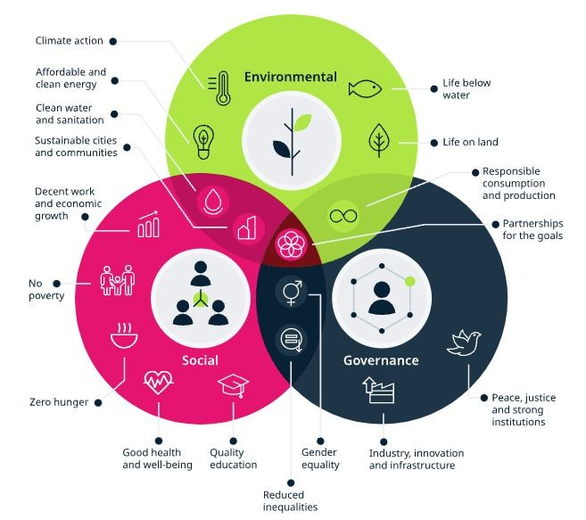
Agenda 2030 e CAM

Slide 16
Il potere e il dovere della Stazione Appaltante
POSSONO attraverso la definizione della documentazione di gara svolgere
una funzione sociale -> promuovere salute e benessere con una corretta alimentazione
funzione ambientale -> tutelare l'ambiente e sviluppare un modello agricolo sostenibile, ridurre gli sprechi e sviluppare una cultura sul valore del cibo, promuovere modelli produttivi e distributivi a basso impatto ambientale
funzione economica -> sviluppo dell’economia del territorio DEVONO: le stazioni Appaltanti devono stabilire idonee basi d'asta, coerenti con i criteri definiti nel bando di gara con adeguati corrispettivi. Garantire la qualità delle prestazioni in tutte le fasi, predisposizione parametri di gara,
offerta economicamente più vantaggiosa, anche tenendo fermo il prezzo - competizione 100% qualità.

Slide 17

Aspetti economici
Criteri
a base d’asta
Dipende dove
si vuole arrivare
100% qualità
80% qualità 20% prezzo
70% qualità 30% prezzo
Il costo pasto secondo i CAM per adempiere alle richieste di gara non può essere inferiore ai 5.5 euro
Applicazione CAM base d'asta – intervento dell’ANAC
Notes:
17
17

Slide 18
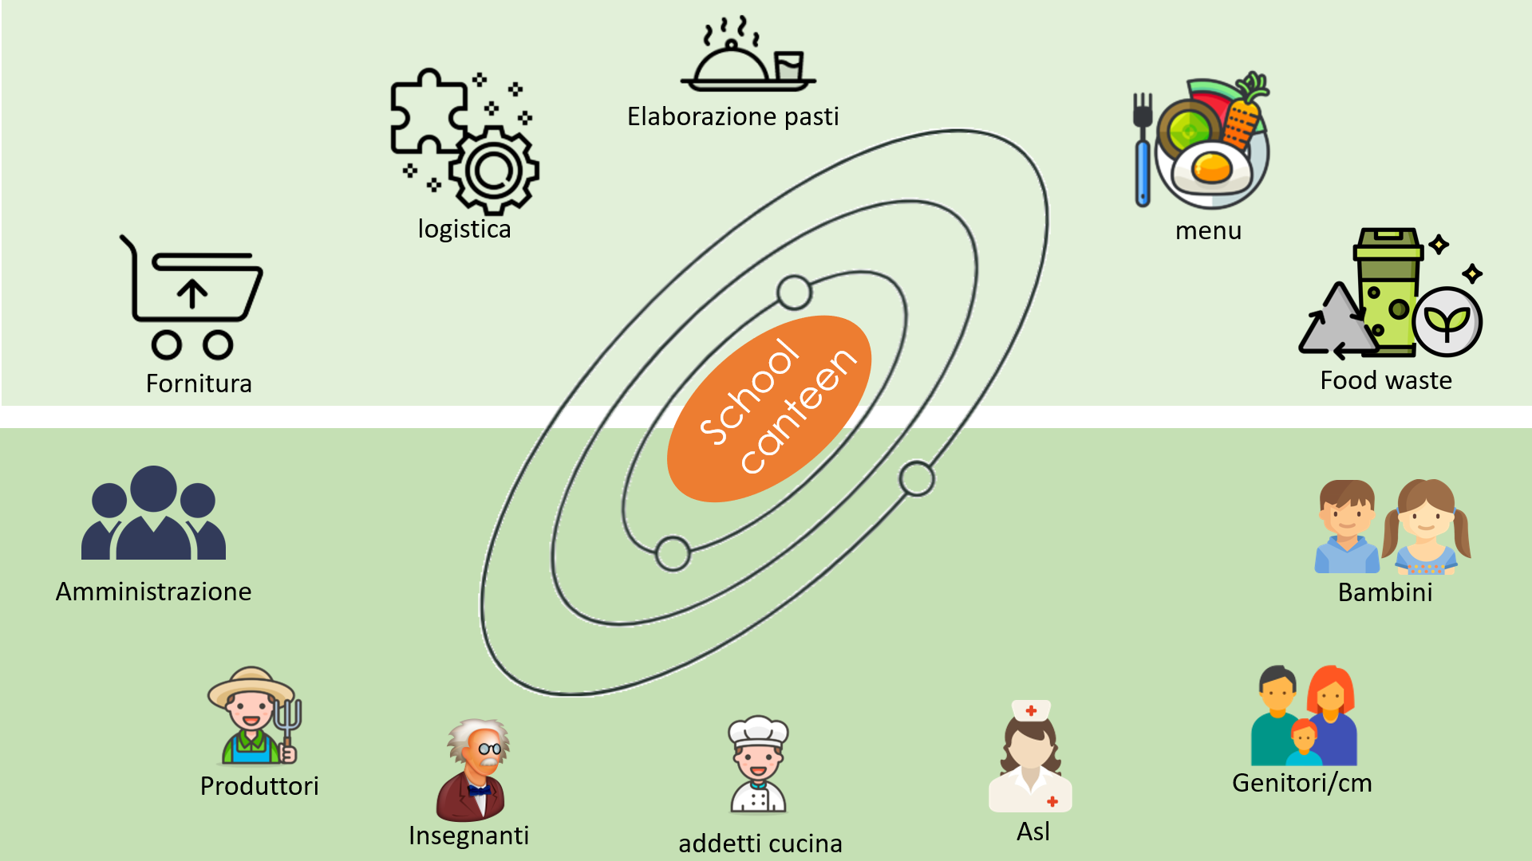
Mensa scolastica
Comunità del cibo
Notes:
18

Slide 19


Slide 20
Clausole contrattuali
Requisiti degli alimenti
Flussi informativi
Prevenzione e gestione delle eccedenze alimentari
MOCA (stoviglie, bicchieri, contenitori)
Prevenzione e gestione dei rifiuti
Tovaglie e tovaglioli
Pulizie
Formazione e aggiornamenti del personale addetto al servizio
Centro di cottura interno: apparecchiature

Slide 21
Criteri premianti
Prodotti biologici km 0 e filiera corta
Impatto ambientale logistica
Comunicazione
Ulteriori caratteristiche ambientali e sociali
Prodotti ittici: acquacoltura biologica, specie a «Tasso Rendimento Sostenibile», prodotti ittici freschi locali
Verifica delle condizioni di lavoro lungo la catena di fornitura
Notes:
21

Slide 22
Km0: nuova legge del 26 giugno 2022
La nuova legge precisa che possono essere considerati a Km zero gli alimenti prodotti nel raggio massimo di 70 chilometri dal luogo di vendita o di consumo, o provenienti dalla stessa provincia (oppure sbarcati entro i 70 km, nel caso del pescato).
Per quanto riguarda invece la filiera corta, i prodotti caratterizzati da questa dicitura devono arrivare al consumatore finale passando al massimo attraverso un intermediario. I prodotti, così definiti, sono promossi dalla norma con alcune misure di carattere logistico, come quella che prevede di riservare uno spazio di almeno il 30% delle aree destinate ai mercati in genere, oltre che esserci spazi adeguati per la pesca, prospicenti i punti di sbarco. Regioni ed enti locali possono inoltre favorire la creazione di spazi ad hoc all’interno dei supermercati, previo accordo con le insegne" (fonte Il Fatto Alimentare)
Notes:
22
22

Slide 23
Dal 10° Rating di FOODINSIDER
Come evolve la ristorazione scolastica grazie alla normativa dei CAM del 2020

Slide 24
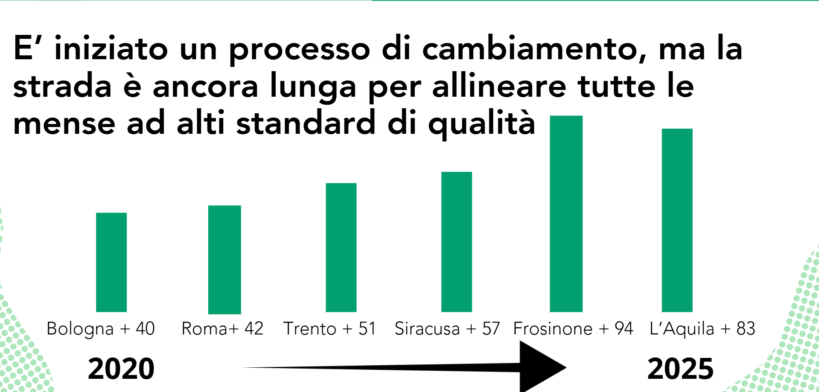
Effetto CAM
Effetto CAM

Slide 25
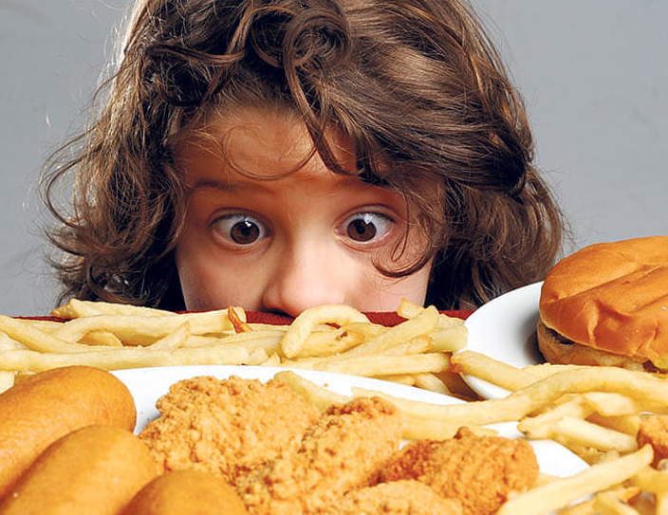


Cambiano gli obiettivi della mensa scolastica
Un pasto caldo e completo al fine di sfamare tutti i bambini.
Un pasto sicuro dal punto di vista igienico-sanitario, gradevole all’interno di un menu equilibrato che punta ad educare il palato dei bambini
Pasti sicuri, gradevoli all’interno di un menu equilibrato e sostenibile capace di educare e di creare una comunità del cibo buono fatta di produttori locali, insegnanti, famiglie, cuochi, tutti attori consapevoli e attivi nella conversione ecologica che può realizzarsi grazie alla mensa scolastica.
Sfamare i bambini
Nutrire i bambini
Nutrire la comunità
Notes:
In questo breve escursus abbiamo visto 3 mense che hanno 3 obiettivi diversi
25

Slide 26
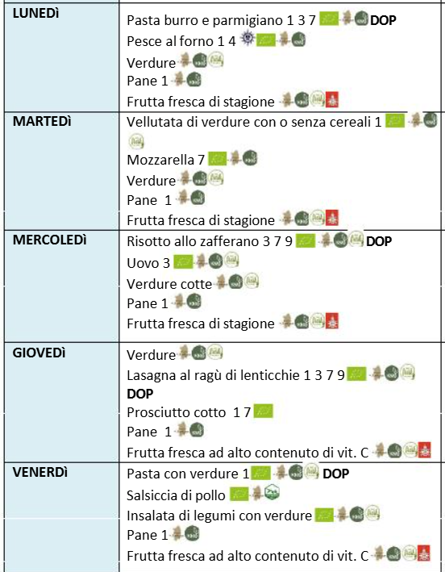
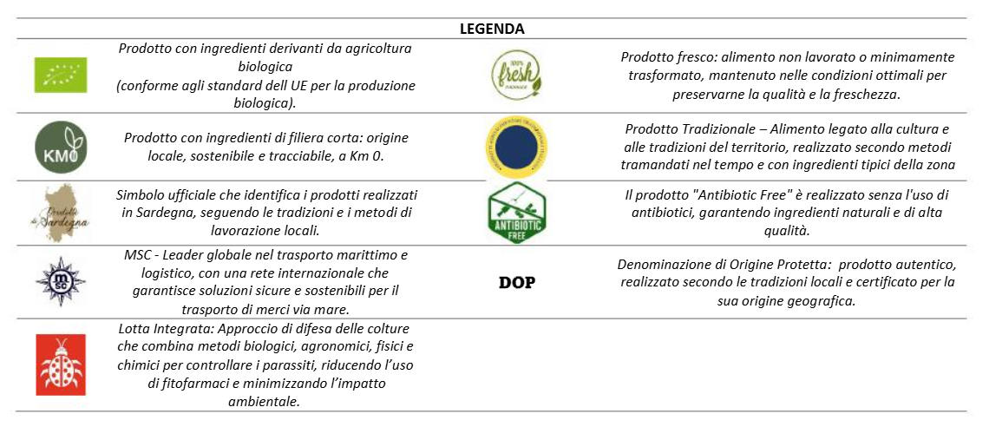
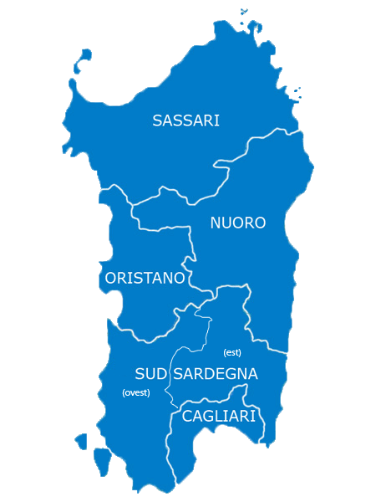
La mensa che parla del territorio

Slide 27
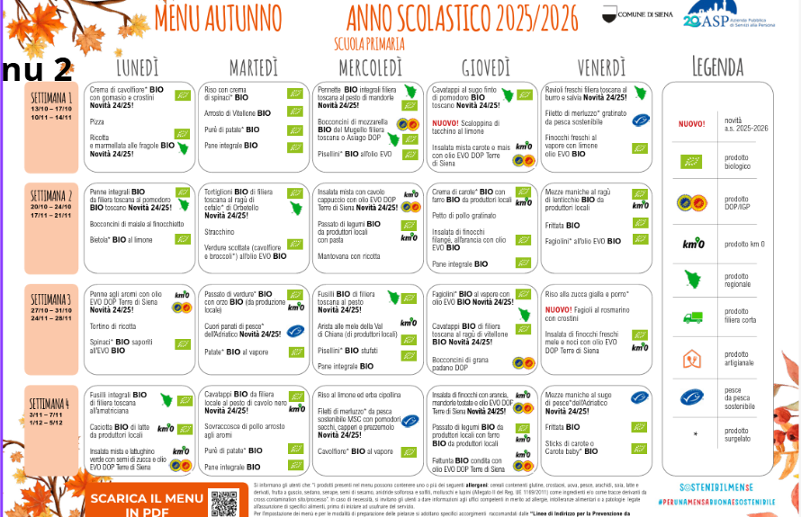
La mensa che parla del territorio

Slide 28
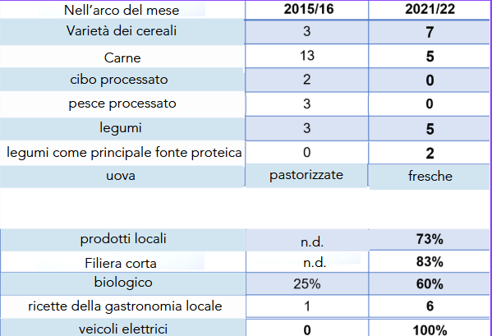
Un esempio di progressione

Slide 29
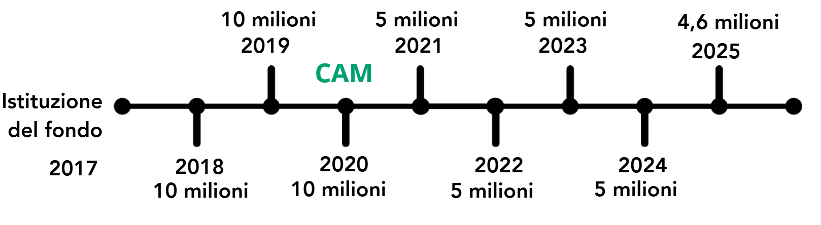
La promozione del bio

Slide 30
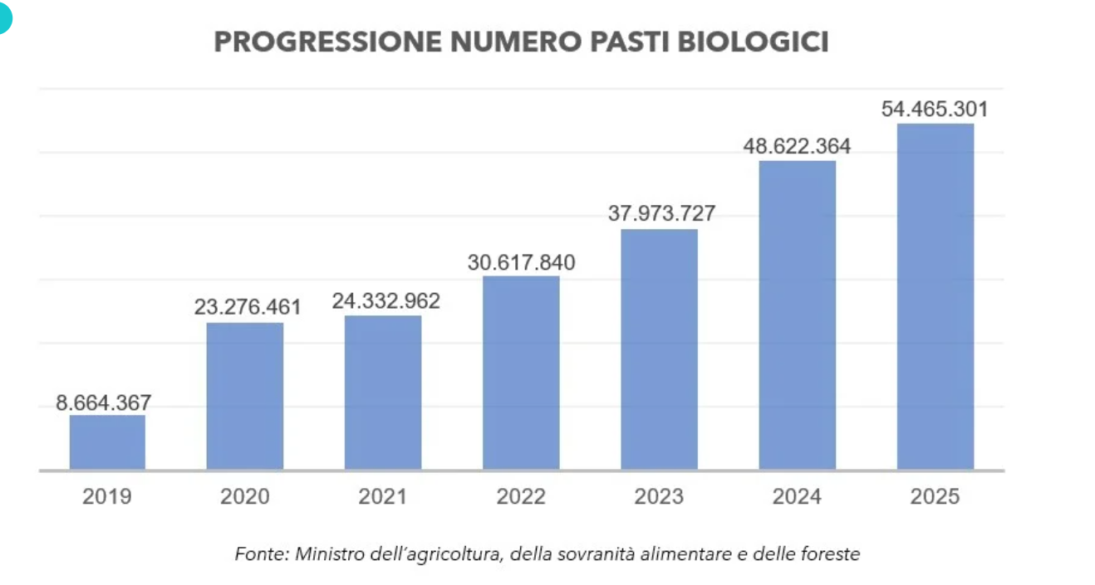
Biologico
Biologico

Slide 31
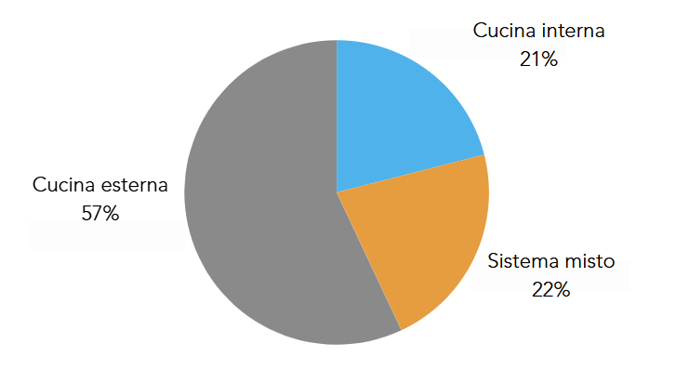
L’evoluzione delle cucine

Slide 32
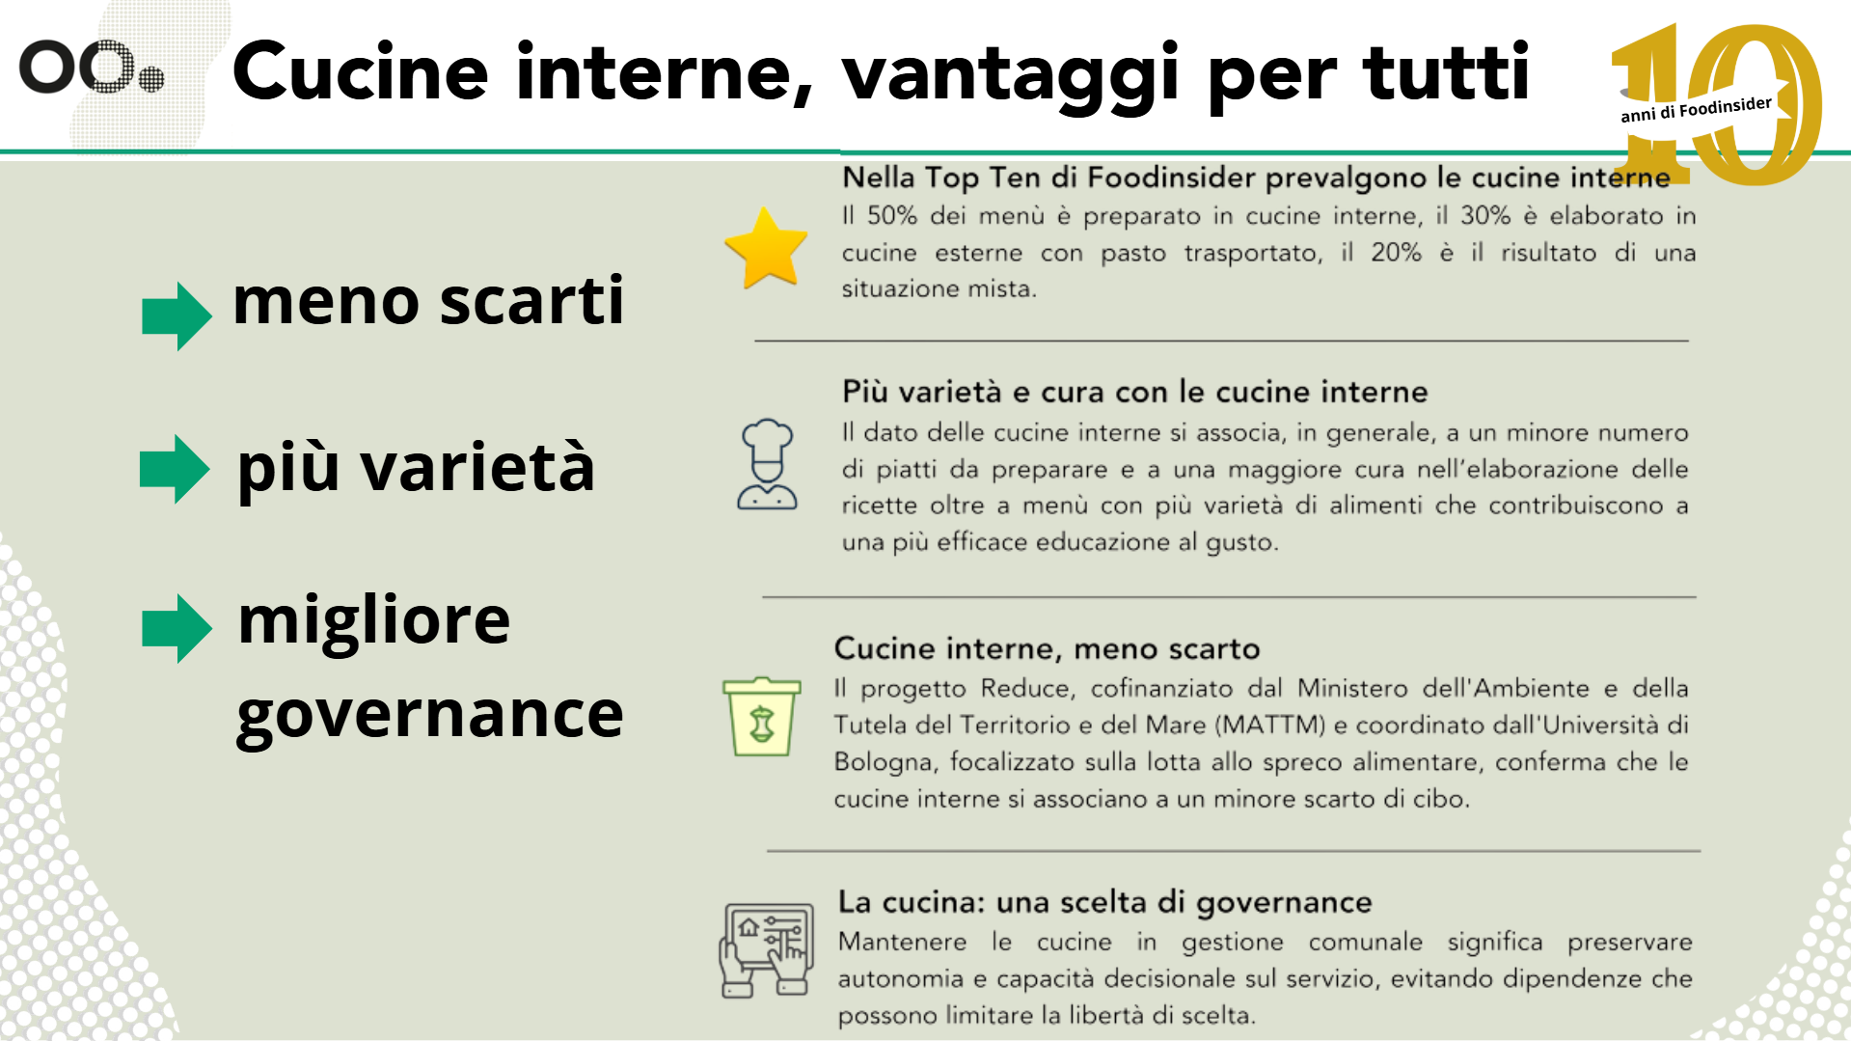
L’evoluzione delle cucine

Slide 33
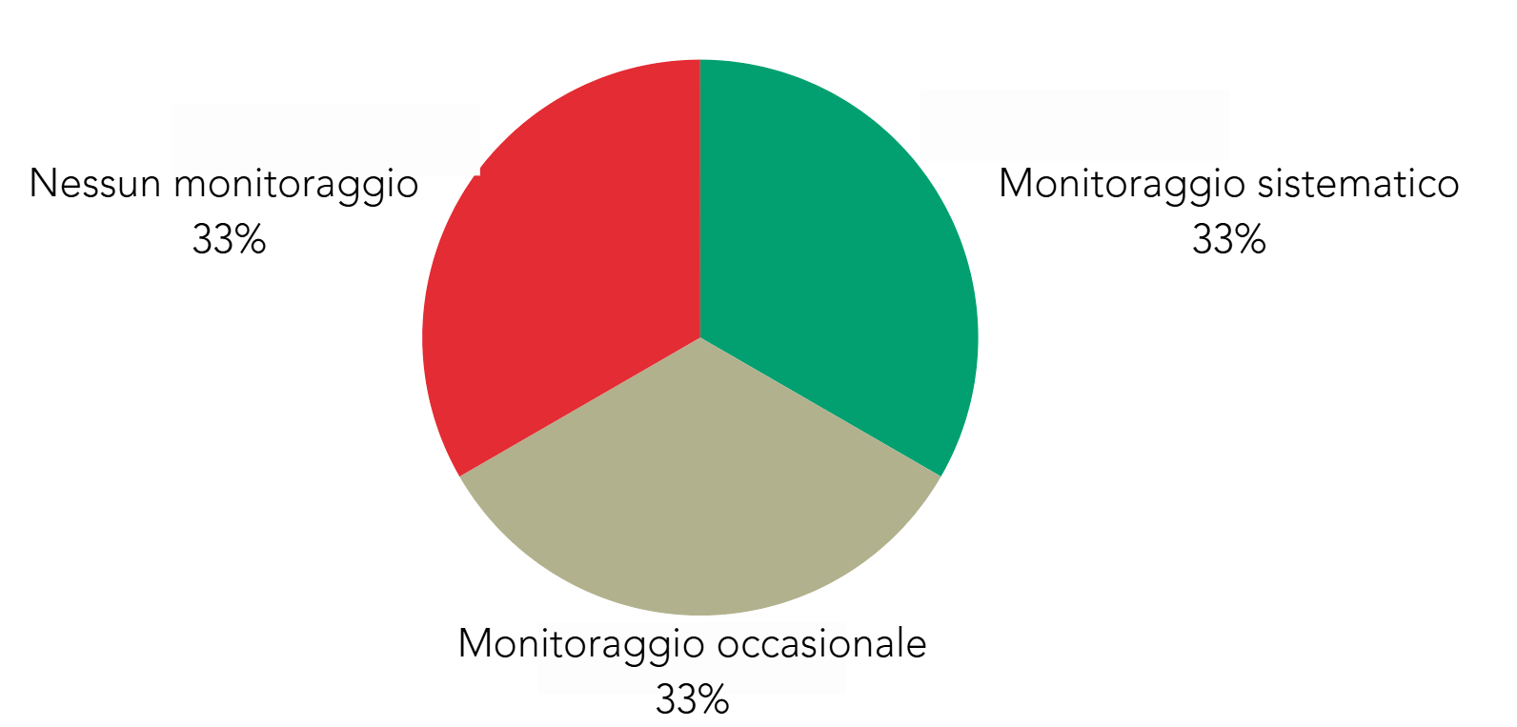
Monitoraggio

Slide 34
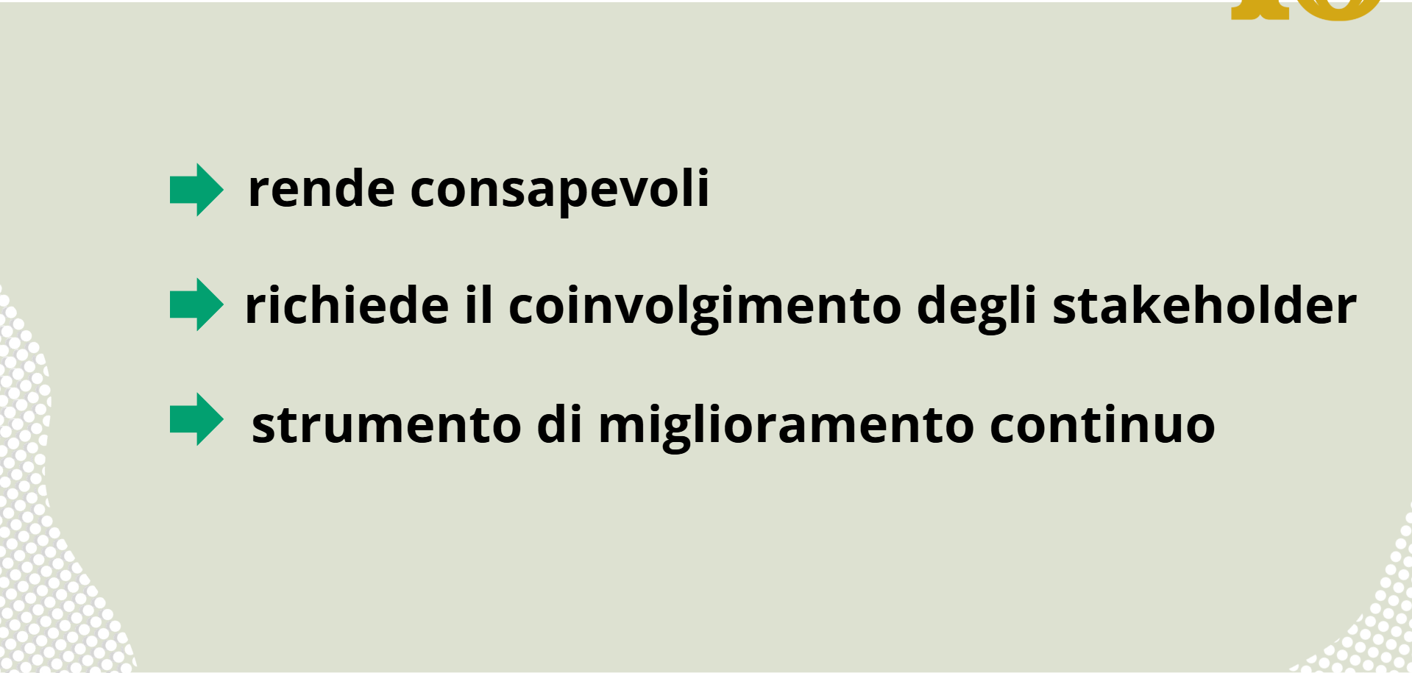
Monitoraggio

Slide 35
Il legame con il territorio sfide e approvvigionamento
Rinforzare il legame tra ristorazione collettiva e tessuto agricolo produttivo
Fornitura mense scolastiche: rischi e opportunità per la produzione locale
Organizzazione produttori in forma associativa per raggiungere i volumi richiesti, garantire lavorazioni specifiche e omogeneità di prodotto
Inserire nei criteri premianti dei bandi di gara per orientare verso fornitori di dimensioni differenti: favorire sovranità alimentare e resilienza comunità locali

Slide 36
Il legame con il territorio sfide e approvvigionamento
Remunerazione della qualità
Prezzo equo per i prodotti sostenibili / offerte economiche compatibili
Definire basi d’asta adeguate
Incentivi filiere corte e prodotti biologici
Flessibilità nei menù: trasparenza e alternative pianificate
Range stagionali di prodotti intercambiabili

Slide 37
Il legame con il territorio sfide e approvvigionamento
Comunicazione preventiva con il mercato
Anticipare le finalità delle gare d’appalto
Comprendere le capacità di risposta degli operatori
Appalti pluriennali offrono maggiore stabilità e sicurezza,
Domanda pubblica più prevedibile
Favoriscono investimenti e conversioni

Slide 38
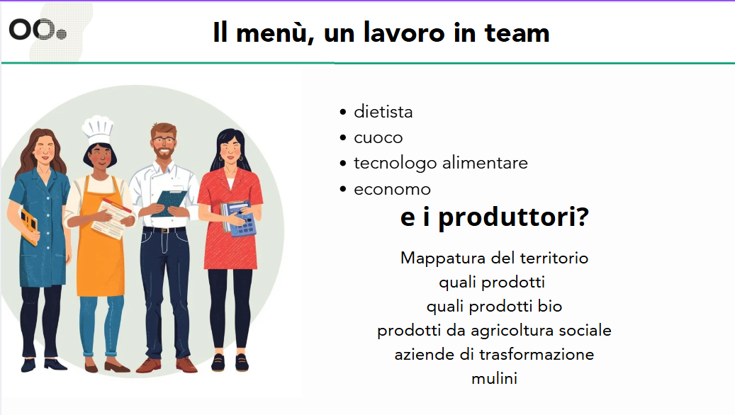
Il menù: un team di lavoro

Slide 39
Antonio Ciappi -Direttore di Q&S 2016-2022
Da dove inizia il cambiamento?
Alleanza con i cuochi, recupero valore,creatività e professionalità
Rispetto per la qualità dei prodotti e valore dei produttori
Miglioramento sapori apprezzamento famiglie
Ispirazione e diffusione principi Slow Food Buono, Pulito e Giusto per formare
Comunità del cibo
Utenti: bambini, genitori, nonni, parenti ed amici diffusione modello
Docenti: ruolo CAM e Linee di indirizzo r.s. parte attiva del progetto mensa, territorio, biodiversità, stagionalità. In spazi limitati (classe )maggior opportunità educativa
Produttori non solo fornitori, partecipano ai laboratori didattici, presentazione alimenti e collegamento con il territorio.
Amministratori parte attiva nel controllo e nel rapporto con le famiglie
Grande gratificazione delle famiglie e del territorio e successo elettorale per i Sindaci rieletti
paolatrionfi@gmail.com
Notes:
39

Slide 40
